Slide 1
Náboženství - ISLÁM
7.B

Slide 2
ISLÁM
Islám je také monoteistické náboženství. Lidé věří v boha ALLÁHA – je jediným všemohoucím bohem islámu. Jeho vyznavači jsou MUSLIMOVÉ
ISLÁM – je arabské slovo a znamená ODDAT SE
Islám založil MOHAMED - byl to prorok stejně jako v judaismu Abrahám a Mojžíš a v křesťanství Ježíš – PROROCKÉ NÁBOŽENSTVÍ
Islám vznikl mezi Araby. Dnes je však hlavním náboženstvím v Indonésii, Íránu a mnoha zemích Asie a Afriky

Slide 3
ISLÁM
Liturgická řeč (řeč ve které se muslimové modlí) je ARABŠTINA
KORÁN - stará kniha islámu, jsou zde zaznamenány všechny výroky a promluvy Mohameda.
KORÁN - znamená RECITOVÁNÍ a muslimové věří, že je božím poselstvím, že jeho prostřednictvím skrze Mohameda promlouvá sám bůh
Korán sepsali Mohamedovi přátelé, kteří všechny jeho výroky zapisovali na velbloudí kůže, velbloudí kosti nebo ploché kameny
Korán je rozdělen na 114 kapitol, kterým se říká SÚRY

Slide 4
SÚRY
SÚRY - jsou seřazeny ne podle doby vzniku, ale podle důležitosti a významu. Některé jsou velmi krátké, básnické, jiné naopak praktické.
Často mají charakter příkazů a nařízení

Slide 5
SÚRY
Druhou svatou knihou islámu je SUNNA – soupis zpráv, co Mohamed od doby, kdy se stal prorokem, řekl a udělal
Každé takové zprávě se říká – HADÍS
Začaly vznikat hned po Mohamedově smrti.
Právě obrovské množství hadísů umožňuje dnes muslimským učencům opírat se o ně v jakékoliv situaci a použít je téměř pro cokoliv, i u protichůdných stanovisek

Slide 6
PĚT PILÍŘŮ VÍRY
1. ŠABÁDA – vyznání víry, uznání, že Alláh je jediný a pravý bůh
2. SALÁT – modlitba, pronášena 5x denně
3. SAUM - úplný půst během měsíce ramadánu
4.HADŽDŽ - pouť do Mekky, TU MUSÍ VYKONAT KAŽDÝ MUSLIM alespoň1x za život
5. ZAKÁT – almužna, ti co mohou, dávají peníze na chudé

Slide 7
MEŠITA
Nový den muslimů začíná západem slunce. Sváteční a volný den je pátek – DEN PÁNĚ.
Muslimové se scházejí v mešitách k modlitbám. Úplně 1. mešitu postavil Mohamed vlastníma rukama v Medíně a dokonce v ní bydlel.
V mešitách jsou oddělené prostory pro muže a ženy. Tradiční mešita má MINARET– věž s ochozem, ze kterého MUEZZÍN (svolávač k modlitbám) vyzývá 5x denně k modlitbě.

Slide 8
MEŠITY
V mešitách se také vyhlašoval „DŽIHÁD“ – to je náboženská povinnost všech muslimů šířit a bránit Islám.
Dá se šířit nebo bránit buď srdcem to znamená láskou k Alláhovi.
Nebo slovem tedy přesvědčováním.
Nebo rukou tedy pomáháním.
Nebo mečem tedy bojem.
Proto se také „DŽIHÁDU“ říká svatá válka.

Slide 9
HALÁL
Muslimové smějí jíst a pít jen nápoje, které jsou „HALÁL“.
Ty určuje islámský zákon.
Nesmí se jíst vepřové maso a pít alkohol.
Jídlo musí být připravené také určitým způsobem (porážka zvířat).

Slide 10
MUSLIMSKÝ KALENDÁŘ
Muslimský kalendář začíná dnem, kdy Mohamed odešel z Mekky do Medíny.
To bylo podle našeho kalendáře v roce 622, 16. července.
V roce 2020 mají muslimové rok 1442.
Muslimský kalendář se každý rok posouvá o 11 dní.

Slide 11
ISLÁMSKÉ SVÁTKY
1. MUHARRAM – nejdůležitější svátek islámu. Je to 1. den nového roku, připomínka Mohamedova přesídlení z Mekky do Medíny. Jde o radostný svátek, děti dostávají dárky, pečou se dorty a vaří sváteční jídla.
RAMADÁN – je měsíc půstu. Je připomínkou doby, kdy měl Mohamed v poušti 1. boží zjevení. Je to měsíc modliteb a meditací. Od východu do západu slunce nesmějí muslimové nic jíst ani pít. Kromě dětí, nemocných a starých lidí.

Slide 12
ISLÁMSKÉ SVÁTKY
ÍD AL-FITR – svátek ukončení půstu na konci ramadánu. Radostná událost, rozdávání dárků – chodí se na návštěvy.
ÍD AL-ADHÁ – svátek obětí, zakončuje pouť do Mekky. Podle náboženských pravidel se porazí ovce a pak následuje rodinná hostina.
BISMALLÁH – znamená ve jménu božím. Když jsou dítěti 4 roky, 4 měsíce a 4 dny dítě se slavnostně obleče a přednese naučenou formulku BISMALLÁH: Ve jménu Alláha milosrdného, slitovného.

Slide 13
OTÁZKY
1. Kdo založil Islám a jak se jmenuje Bůh islámského náboženství?
2. jak se jmenuje posvátná kniha islámu a z čeho se skládá?
3. jak se jmenují stavby, ve kterých se modlí?
4. co je to Ramadán

Slide 14
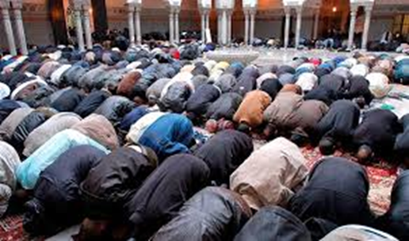
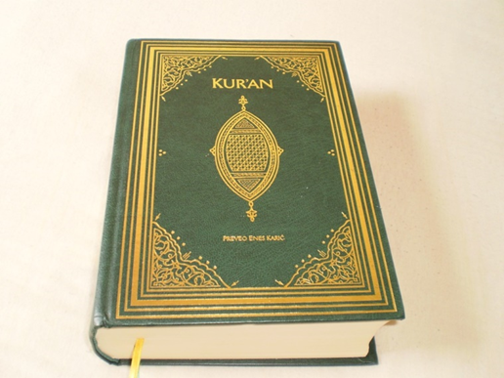
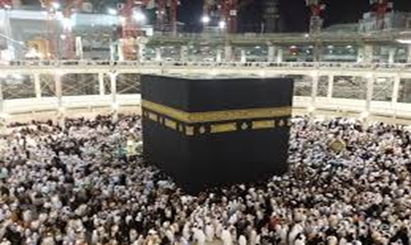
OBRÁZKY

